Slide 1
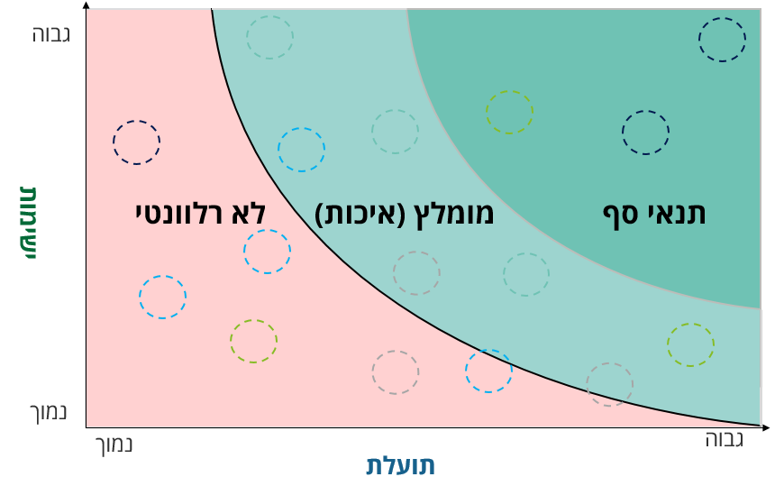
מטריצת אימפקט-ישימות לתעדוף מהלכים

Slide 2
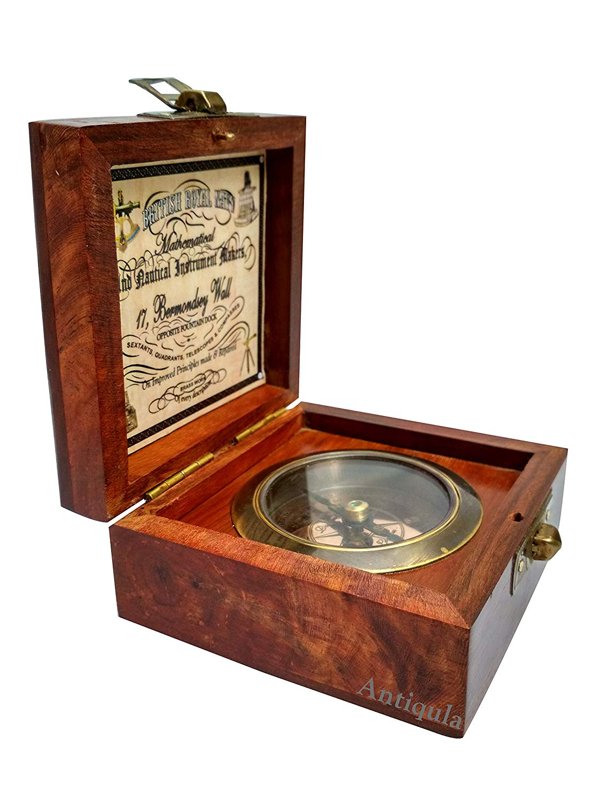
Summary of the Toolbox in a Strategic Process
Benchmark
Gap-Analysis
Segmentation
Feasibility Impact Matrix
Existing condition analysis
ועוד רבים נוספים...

Slide 3
נקודת המוצא – בחינת נכסי המכון מצביעה על כך שהנכס היחידי של החברה הוא מוניטין בקרב לקוחות קודמים
מוניטין ויוזמה
תדמית טובה בארץ ובחו"ל בקרב לקוחות קודמים
מקצועיות וכוח אדם
צוות אורגאני
הון אנושי מנוסה ומיומן בעל יכולות גבוהות וניסיון צבור באזורים מסוימים
אין למכון התמקצעות בתחום ספציפי אשר יוצר בידול ביחס למתחרים
צוות אורגאני שלא מגויס אד-הוק לפרויקטים בעל יכולת התגייסות מבצעית מהירה
למתחרים מרכזיים מספר צוותים אורגניים, יכולת ביצוע לאו דווקא תלויה בפרמטר זה
חברה ממשלתית
ציוד
לעתים יתרונות מול משרדי ממשלה כגון משרד הביטחון, בעלי מערכת יחסים טובה עם משרד האנרגיה ומשרד האוצר
מקנה אמינות לחברה, לא מהווה גורם מבדל
ציוד הנדסי חדש, היחידים בארץ בעלי מרעידים הנדסיים מסוג מסוים
מהווה יתרון תחרותי בשוק הישראלי הקטן, לא מבדל ביחס למתחרים בחו"ל
מקור: פגישות וראיונות עם גורמים מתוך המכון ומחוצה לו

Slide 4
Business turnaround - from a limited core offering of services across a wide geographical area, to providing broad geo-targeting solutions
The transition from a small player of one service to a broad GG deployment, which relies on equipment as the main asset in a volatile and dangerous market, for a player who provides diverse solutions in the field of ground engineering to various industries and markets
(Including through business partnerships), while maintaining geographical focus in sub-Saharan countries
Improve Existing Capabilties
קווי שירות חדשים
מיקוד גיאוגרפי
גישור הפערים בשירותי האיסוף והעיבוד ההמדסיים, תוך ביצוע התאמות במודל הפעילות העסקי
בניית יכולות ניטור מיקרו-הנדסי מסוים, תוך הרחבת היצע השירותים של המכון לסגמנטים נוספים בתעשיית ה-O&G
התכנסות לשם התרחבות:
התמקדות במדינות סאב-סהרה כאזור ראשי: מיקוד במדינות שבהן יש למכון רקורד מוכח, בייחוד באזורים גיאוגרפיים מתפתחים מבחינת שירותי אקספלורציה (Underexplored) ובמרכז אסיה (ה"סטאנים") כאזור משני

